Slide 1

Protocolos de Redes
Prof.: Boanerges Teixeira

Slide 2
1. Protocolos de Aplicação da Internet
1.1 HTTP, FTP e TELNET
HTTP (Hypertext Transfer Protocol): Utilizado para comunicação na web.
Baseado no modelo cliente-servidor.
Funciona na porta 80 (ou 443 para HTTPS, versão segura).
Métodos principais: GET (requisição de dados), POST (envio de dados), PUT, DELETE e outros.
Exemplo prático: Acesso a sites via navegador e comunicação entre APIs.
Ferramentas para teste: curl, Postman, Wireshark.
FTP (File Transfer Protocol): Protocolo para transferência de arquivos.
Utiliza duas portas: 21 (controle) e 20 (transferência de dados).
Modos de operação: Ativo e Passivo.
Ferramentas: FileZilla, WinSCP, ftp via terminal.
TELNET: Protocolo de acesso remoto.
Funciona na porta 23.
Sem criptografia, tornando-o inseguro.
Substituído por SSH (Secure Shell).
Teste prático: telnet [IP_DO_SERVIDOR].

Slide 3
1. Protocolos de Aplicação da Internet
1.2 Serviço de Correio Eletrônico
SMTP (Simple Mail Transfer Protocol): Envio de e-mails.
Porta 25 (ou 587 para conexões seguras, com STARTTLS).
Responsável pela comunicação entre servidores de e-mail.
Exemplo prático: Configuração de servidores SMTP (Gmail, Outlook).
POP3 (Post Office Protocol v3): Protocolo para recebimento de e-mails.
Porta 110 (ou 995 para conexões seguras).
Baixa as mensagens para o cliente e as remove do servidor.
IMAP (Internet Message Access Protocol): Acesso remoto a e-mails.
Porta 143 (ou 993 para conexões seguras).
Permite gerenciar mensagens diretamente no servidor.
Ideal para múltiplos dispositivos.

Slide 4
1. Protocolos de Aplicação da Internet
1.3 DNS, DHCP e SNMP
DNS (Domain Name System): Converte nomes de domínio em endereços IP.
Porta 53 (UDP/TCP).
Tipos de registros: A, AAAA, CNAME, MX, TXT.
Ferramenta prática: nslookup, dig.
DHCP (Dynamic Host Configuration Protocol): Atribuição dinâmica de endereços IP.
Porta 67 (servidor) e 68 (cliente).
Processo de leasing de IPs.
Teste prático: ipconfig /renew ou dhclient.
SNMP (Simple Network Management Protocol): Monitoramento de dispositivos de rede.
Porta 161 (consulta) e 162 (traps).
Ferramentas: snmpwalk, Zabbix, PRTG.

Slide 5
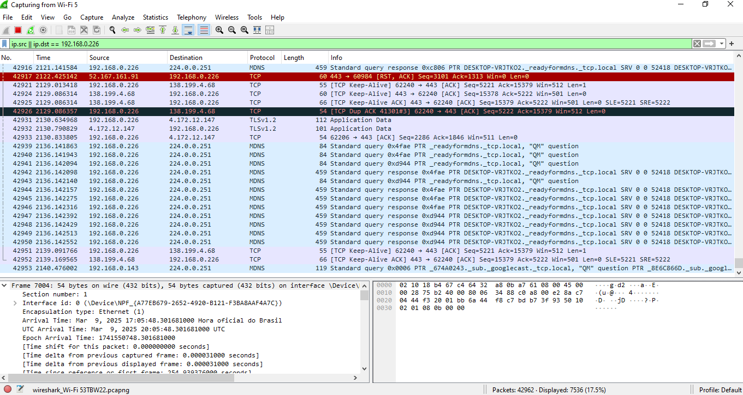
1. Protocolos de Aplicação da Internet
1.4 Monitoramento de Protocolos
Wireshark: Captura e análise de tráfego de rede.
Exemplos práticos de captura de pacotes HTTP, DNS, SMTP.

Slide 6
2. Protocolos de Transporte da Internet
2.1 Serviços da Camada de Transporte
Camada responsável por comunicação fim a fim.
Dois protocolos principais:
TCP (Transmission Control Protocol): Confiável, orientado à conexão.
UDP (User Datagram Protocol): Não confiável, sem controle de erro.
2.2 Diferenças Entre TCP e UDP
Característica | TCP | UDP
Confiabilidade | Sim (confirmação de pacotes) | Não
Controle de fluxo | Sim | Não
Exemplo de uso | Web, E-mail, Transferência de Arquivos | Streaming, Jogos Online
Protocolo de Conexão | Sim | Não

Slide 7
2. Protocolos de Transporte da Internet
2.3 Transferência de Dados Fim a Fim
TCP:
Três etapas do handshake: SYN → SYN-ACK → ACK.
Controle de fluxo via janela deslizante.
Reenvio de pacotes perdidos (retransmissão).
UDP:
Sem verificação de entrega.
Ideal para voz, vídeo e jogos online.
2.4 Pacote SYN (Synchronize)
O que é? O SYN é o primeiro pacote no processo de estabelecimento de conexão TCP. Ele é enviado pelo cliente para o servidor solicitando a abertura de uma conexão.
Função:
Indica a intenção de iniciar uma conexão.
Define um número de sequência inicial (ISN) para controle dos pacotes transmitidos.
Onde ver no Wireshark?
Filtro: tcp.flags.syn == 1 && tcp.flags.ack == 0
No Wireshark, aparece como [SYN] no campo “Info”.

Slide 8
2. Protocolos de Transporte da Internet
2.5 Pacote ACK (Acknowledge)
O que é? O ACK finaliza o handshake de três vias (SYN → SYN-ACK → ACK).
Função:
Confirma o recebimento do SYN-ACK do servidor.
Após esse pacote, a comunicação TCP está estabelecida.
Onde ver no Wireshark?
Filtro:
tcp.flags.ack == 1 && tcp.flags.syn == 0 && tcp.flags.fin == 0
No Wireshark, aparece como [ACK].
2.6 Pacote FIN (Finish)
O que é? O FIN é enviado quando uma das partes deseja
encerrar a conexão TCP.
Função:
Indica que nenhum outro dado será enviado.
A outra parte deve confirmar o encerramento
com um ACK.
Onde ver no Wireshark?
Filtro: tcp.flags.fin == 1
No Wireshark, aparece como [FIN].

Slide 9
Definições Importantes
1. Protocolo
Conjunto de regras que define como dispositivos de rede se comunicam. Exemplo: HTTP, TCP, UDP.
2. TCP (Transmission Control Protocol)
Protocolo confiável, orientado à conexão, que garante entrega ordenada e sem erros.
3. UDP (User Datagram Protocol)
Protocolo rápido, sem conexão, que não garante entrega nem
ordem dos pacotes. Usado em streaming e jogos.
4. IP (Internet Protocol)
Identifica dispositivos na rede e roteia pacotes de dados entre eles. Exemplo: IPv4, IPv6.
5. Porta
Número que identifica um serviço dentro de um dispositivo.
Exemplo: HTTP usa a porta 80, HTTPS usa 443.
6. DNS (Domain Name System)
Traduz nomes de domínio (exemplo.com) para endereços IP.
7. DHCP (Dynamic Host Configuration Protocol)
Atribui dinamicamente endereços IP aos dispositivos em uma rede.
8. HTTP (Hypertext Transfer Protocol)
Protocolo da web que permite a comunicação entre navegadores e servidores.
9. HTTPS (Hypertext Transfer Protocol Secure)
Versão segura do HTTP que usa criptografia SSL/TLS.
10. FTP (File Transfer Protocol)
Protocolo para transferência de arquivos entre dispositivos na rede.
11. SMTP (Simple Mail Transfer Protocol)
Protocolo usado para envio de e-mails.
12. IMAP (Internet Message Access Protocol)
Permite acessar e gerenciar e-mails diretamente no servidor, sem precisar baixá-los.
13. POP3 (Post Office Protocol v3)
Baixa e-mails do servidor para o cliente e os remove do servidor.

Slide 10
Definições Importantes
14. NAT (Network Address Translation)
Tradução de endereços IP privados para um único IP público, usada em roteadores.
15. VPN (Virtual Private Network)
Cria um túnel seguro para acesso remoto à rede.
16. Firewall
Sistema que filtra tráfego de rede para bloquear acessos não autorizados.
17. Ping
Teste de conectividade que mede o tempo de resposta entre dispositivos.
18. Latência
Tempo que um pacote leva para viajar de um ponto a outro na rede.
19. Packet (Pacote)
Unidade de dados transmitida pela rede.
20. Handshake (Aperto de Mãos)
Processo de negociação entre dois dispositivos antes de
estabelecer comunicação.
Exemplo: SYN → SYN-ACK → ACK no TCP.
21. Multiplexação
Multiplexação é uma técnica usada em redes de comunicação
para transmitir múltiplos sinais ou fluxos de dados
simultaneamente em um único meio físico ou lógico.
O objetivo é otimizar o uso da largura de banda disponível.

Slide 11
Atividade Prática
Capturando Pacotes TCP
Abra o Wireshark.
Escolha a interface de rede.
Filtro de captura: tcp
Acesse http://example.com.
Identifique pacotes SYN, ACK, FIN.
Clique com o botão direito em um pacote e selecione Follow TCP Stream.
Capturando Pacotes UDP
Mude o filtro para: udp
Execute: nslookup google.com 8.8.8.8
Observe pacotes DNS (UDP porta 53).
Comparação entre TCP e UDP
Identificar retransmissões no TCP.
Notar a ausência de garantia no UDP.

Slide 12

“"Na rede da vida, quem não se adapta ao protocolo, fica desconectado. O importante é continuar sempre ajustando os pacotes e avançando para o próximo destino! ”
Anônimo

